Slide 1
Detection of PCB Surface Defects With Improved Faster-RCNN and Feature Pyramid Network
Bing Hu; Jianhui Wang published at IEEE Access
Advisor : Ching-Hung Lee
Presenter : Yin-Hong Lin
Date : 2022/11/15

Slide 2
Preliminary
PCB defects are one of the critical factors for a high defect rate of electronic equipment.
Achieve non-contact, accurate, and efficient automatic defect detection, automated optical inspection (AOI) technique has been using to detect the defect.
The methods are divided into three categories: reference comparison methods, non-reference inspection methods, and hybrid inspection methods.
Notes:
PCB缺陷是電子設備高故障率的關鍵因素之一。
需要在PCB生產過程中實現非接觸、準確、高效的自動缺陷檢測。近十幾年來，一種自動光學檢測 (AOI) 技術已被用於檢測 PCB 製造過程中的缺陷
AOI技術的演進中，方法主要分為三類：參考比較方法、非參考檢驗方法和混合檢驗方法。
參考方法:使用標準PCB圖像(template)和缺陷的PCB圖像之間的像素對像素（或特徵對特徵）比較，透過xor或是圖像減法作為檢測，可以檢查明顯的缺陷，例如短路、開路等。
非參考方法:利用標註過的data，使用深度神經網絡進行特徵學習來達到缺陷識別和分類

Slide 3
Outline
Introduction
Architecture
Methodology
ShuffleNetV2
GARPN
Experiments and Result
Conclusions

Slide 4
Introduction
Motivation:
In the referential methods, alignment operation requires a complicated configuration process.
Detection process is susceptible to light, color variation, reflectivity variation and noise.
Purpose:
Propose an effective learning-based method to detect PCB defects in run-time in the Surface-mount technology (SMT) generation line, which belongs to the non-reference category.
Notes:
動機:
在參考方法中，執行對齊操作需要復雜的配置過程。找參考點....
檢測過程容易受到光線，顏色變化，和反射率變化和噪聲的影響，另外還有一個困難點是沒辦法定義出標準模板
提出了一種基於學習的方法來有效檢測在表面貼裝技術 (SMT) 生產線中的 PCB 缺陷，該方法屬於非參考類別。

Slide 5
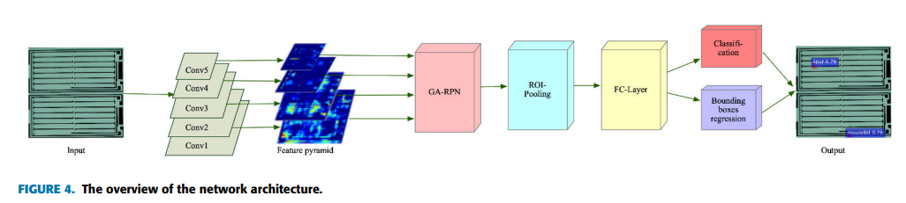
Architecture
Backbone: ResNet50 (ShuffleNetV2)
Feature extraction: FPN
Detector: Faster RCNN (GARPN)
Notes:
採用 ResNet50 作為主幹。
由於使用了更深的網絡 ResNet50，我們使用 Shuffle V2 殘差單元來代替基本殘差單元，以減少整個網絡的計算量。
我們將特徵金字塔網絡（FPN）應用於特徵提取部分，將深層特徵和淺層特徵融合在一起，也可以提高小缺陷檢測的準確性
採用 Faster RCNN 作為檢測器

Slide 6
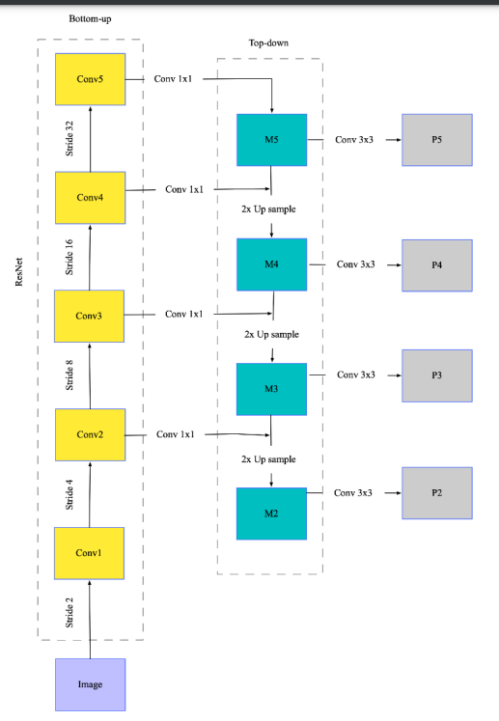
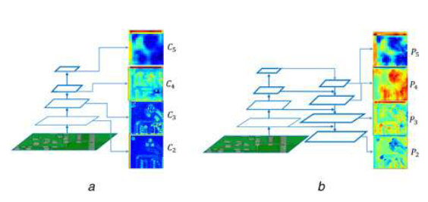
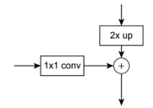
Architecture
FPN
FPN generates feature pyramids with robust semantic information at various scales to get more useful details on small objects.
Notes:
FPN 在不明線增加計算量和占用內存的情況下，生成各種尺度含有強語義信息的特徵金字塔，從而在小物體上獲得更多有用的細節，提高檢測微小缺陷的準確性。
透過FPN也能將多尺度的特徵圖做為輸入，而非只是單一尺度。
再由底向上的路經中，選擇每個block的最後一個residual unit的輸出作為feature map.不用c1,因為大小接近原圖，內存消耗大。
由下往上特徵圖經過1×1卷積，目的是減小通道大小，與上採樣的圖逐個元素添加到對應的特徵圖上。
在每個合併圖上附加一個 3×3 的捲積層以生成最終的特徵圖。目的是消除上採樣的混疊(疊影)效應。
疊影:主要來自於對連續時間訊號作取樣以數位化時，取樣頻率低於兩倍奈奎斯特頻率。

Slide 7
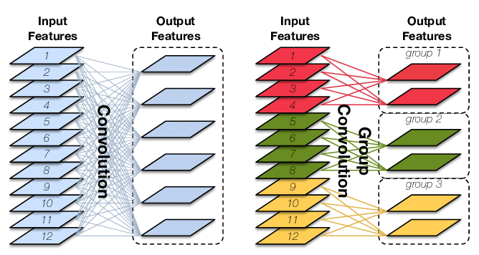
Methodology
If the input size: H1×W1×C, output size is H2×W2×N and kernel size is K×K
Convolution:
the parameter amount is K×K×N×C
Group Convolution:(g=groups)
the parameter amount is K×K×N×C/g
Shortage of Group Convolution:
Ignore the connection between each group, the operation of merging
only happens inside an individual group.

Slide 8
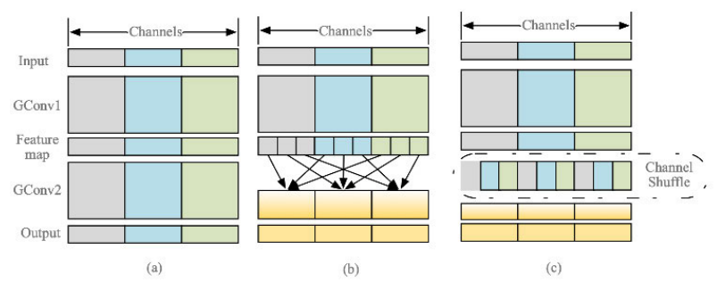
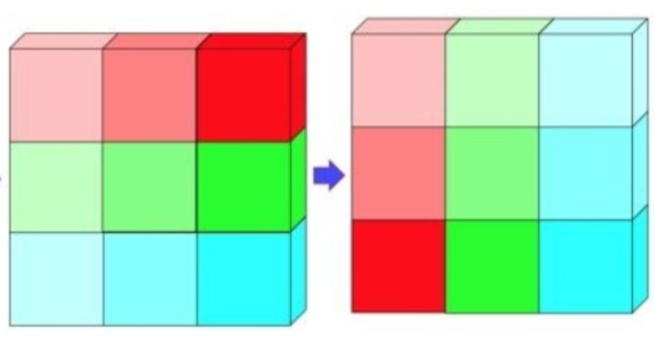
Methodology
Solve the Shortage of group convolution:
Xception, MobileNet, add an extra 1 × 1 pointwise convolution to merge the output from different groups.
ShuffleNet proposed a method called ‘channel shuffling.’
(g,n) (n,g)
Notes:
https://medium.com/%E5%AD%B8%E4%BB%A5%E5%BB%A3%E6%89%8D/note-shufflenet-%E5%AD%B8%E7%BF%92%E5%BF%83%E5%BE%97-38f2f715e19a
為了解決這個問題，Xception 、MobileNet 和其他類似網絡添加了一個大小為 1×1 的額外卷積層，以合併來自不同組的輸出。
（b）所示，Group convolution後特徵圖的“重組”確保下一組卷積輸入來自不同的組，從而可以在不同的組之間交換信息。
(g, n) 兩個維度，然後將這兩個維度轉置變成（n, g）

Slide 9
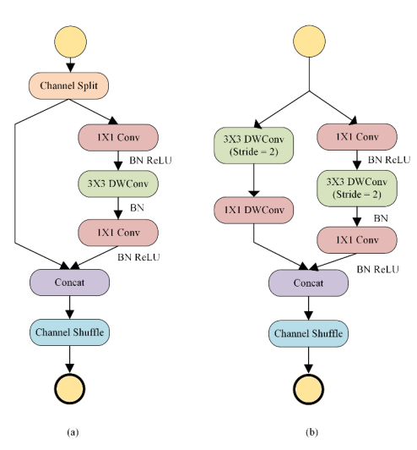
Methodology
ShuffleNetV2
Use the residual unit structure based on ShuffleNetV2 to accelerate the network.
In Fig(a), ‘‘Channel Split'' divides the channel into two branches.
In Fig(b), Channel Split is removed, and spatial down-sampling is performed with stride = 2.
Notes:
在本文中，我們使用基於 ShuffleNetV2 的殘差單元結構來加速網絡。
ShuffleNetV2 是基於 ShuffleNetV1 做改進的，目的是為了改善模型的推理速度(計算複雜度)，依照此目的，ShuffleNetV2在論文內定義了四條準則然後設計出兩種residual結構。
如圖(a)所示。一開始，''Channel Split''將輸入數據的通道維度分為兩個分支。一個分支保持不變，而另一個是添加三個額外的捲積操作。
通過''Concat''操作合併兩個分支的輸出後，它們可以通過''Channel Shuffle''交換信息。
在圖(b) 中，去除了“通道分割”，並以 stride = 2 執行空間下採樣。
https://medium.com/%E5%AD%B8%E4%BB%A5%E5%BB%A3%E6%89%8D/note-shufflenet-%E5%AD%B8%E7%BF%92%E5%BF%83%E5%BE%97-38f2f715e19a

Slide 10
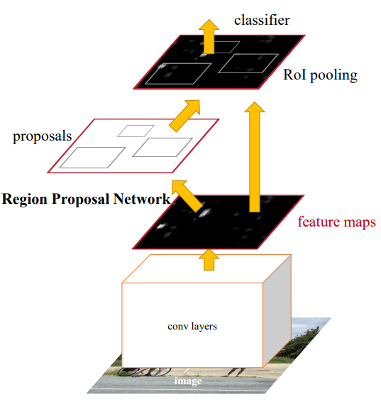
Methodology
Region Proposal Network (RPN):
Takes an image (of any size) as input and outputs a set of rectangular object proposals, each with an objectness score.
Notes:
對於輸入圖像尺寸沒有限制(因為使用全卷積層而不是全連接層)
輸出一系列的框，表示一張圖像若有多個物體都能檢測到。
Objectness score指的是一個框是不是物體的得分，而不是屬於哪個類別的分數

Slide 11
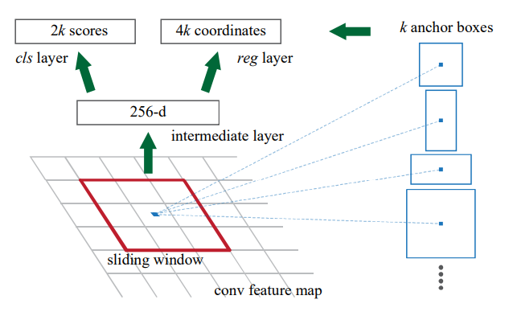
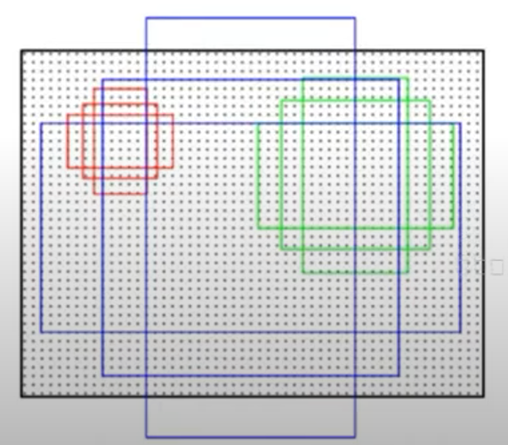
Methodology
RPN:
To generate region proposals, slide a small network over the convolutional feature map.
(1 × 1 convolutional layers)
(1 × 1 convolutional layers)
Notes:
為了生成region proposal，在最後一個卷積層輸出的特徵圖上滑動一個小型網絡。
conv過後的特徵圖每個點對應到k個anchor，預設為9(3中大小及3個比例)
每個anhcor要分positive和negative(背景或是前景)，所以每個點由256d feature轉化為cls=2•k scores；而每個anchor都有(x, y, w, h)對應4個偏移量，所以reg=4•k coordinates
兩條分支都使用 1*1的捲機來替代全連階層

Slide 12
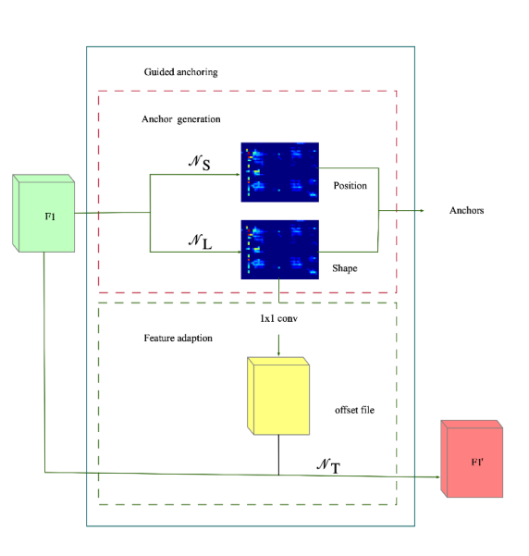
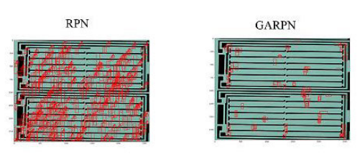
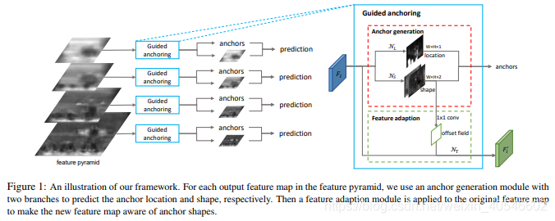
Methodology
Region Proposal by Guided Anchoring(GARPN):
This method can produce a small number of useful anchors.
Consists of two branches(position prediction, anchor shape prediction) and a ‘‘feature adaption”.
Notes:
GA-RPN算法提出的動機是認為anchor的設計不應該全部依賴於人工經驗去設置數量、尺度、比例等，設置的不合理會影響檢測結果；其次，anchor不應該設置的過於密集，造成計算量巨大。
這種方法可以產生少量有用的錨點。如圖GARPN生成的anchors比RPN生成的anchors可以更準確地在缺陷位置周圍生成anchors(如圖)。
它由兩個分支(位置預測及形狀預測)和一個“特徵適配”組成
GARPN就是在原始的RPN的特徵圖基礎上，採用兩個分值分別預測anchor的位置和形狀，然後再結合到一起得到anchor。
之後採用一個Feature Adaption模塊進行anchor特徵的調整，得到新的特徵圖供之後的預測使用（anchor的分類和回歸）。

Slide 13

Methodology
GARPN
Position prediction applies a 1 × 1 convolution to obtain a map of objectness scores, which are then converted to probability values via an element-wise sigmoid function.
Different from original RPN, w and h here are variable and not predefined, and the search range is too extensive.
Shape prediction comprises a 1 × 1 convolutional layer that yields a two-channel map that contains the values of dw and dh, and an element-wise transform layer that implements equation.
ex. s=32, the range of [−1, 1] can search for objects in the range of [94, 696]
s is the stride, and σ is set to 8
Notes:
position預測中，將特徵圖通過1x1卷積壓縮到單通道，然後接像素級sigmoid預測特徵圖每一點作為物體中心點的可能性
與原始RPN不同，這裡的w,h是可變的，沒有被預定義，但由於搜索範圍太廣，因此用下面的公式進行轉換。其中s 是步幅，σ 是經驗因子，實驗中取σ=8
採用1×1的捲積網絡，輸出與F 1 尺寸相同的2通道的特徵圖，每個通道分別代表dw 和dh ,通過這個方程實現了逐像素轉換(以及element-wise的轉換層實現上述等式)。文章中使用IOU 作為監督來學習dw 和dh。
使用 s = 32 下採樣特徵圖，dw 和 dh 在 [−1, 1] 範圍內可以搜索到 [94, 696] 範圍內的對象，其他級別的特徵層類似。
https://blog.csdn.net/qidailiming1994/article/details/106296264

Slide 14
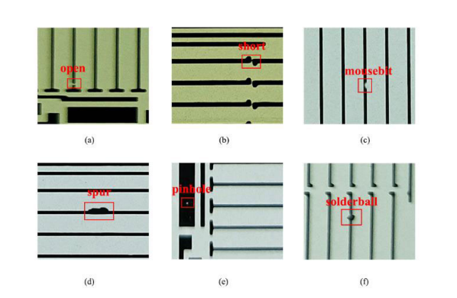
Experiments
Collected 1500 images with a resolution of 2592 × 1944, which includes multiple defects in them, and resized them into 600 × 600.
Use data augmentation(rotation and brightness adjustment) to increase the number of PCB defect images to 12000.
open circuit
short course
mouse bite
Spur
Pinhole
solder ball
Notes:
該數據集取自 2019 年中國一家 LED 電子廠。
最後選出 1500張解析度為 2592 × 1944 的圖像，其中包含多個缺陷。
由於這種高分辨率可能會導致大量計算，因此我們將每張圖片中的所有缺陷都提取出來，並將它們調整為 600 × 600。
但是在生產過程中，缺陷是作為低概率事件產生的，收集缺陷數據的人力和時間成本很高，因此我們使用數據增強的方法來增加PCB缺陷圖像的數量。
將旋轉和亮度調整引入我們的數據集以包裝原始數據。

Slide 15
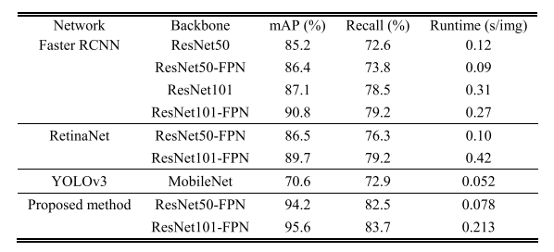
Experiments
Notes:
Resnet101-FPN 為骨幹網絡的 Faster RCNN，我們提出的網絡提高了 mAP 和召回率，分別提高了 3.4% 和 3.3%，這驗證了 GARPN 具有較小的主幹網絡可以實現比具有較大主幹網絡的 RPN 更好的性能。
Resnet101 作為我們提出的網絡的主乾時，可以將 mAP 提高 1.4%，但我們沒有使用它，因為在工業生產環境中，我們必須在檢測精度和檢測效率之間取得平衡。
Yolo3 + MobileNet 的檢測速度更快，這也得益於它使用了depthwise separable convolution，主幹網絡只有28層。
儘管如此，它在檢測精度方面仍不能滿足工業要求。

Slide 16
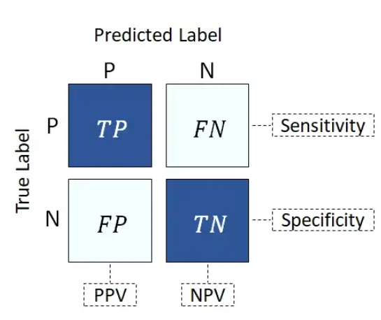


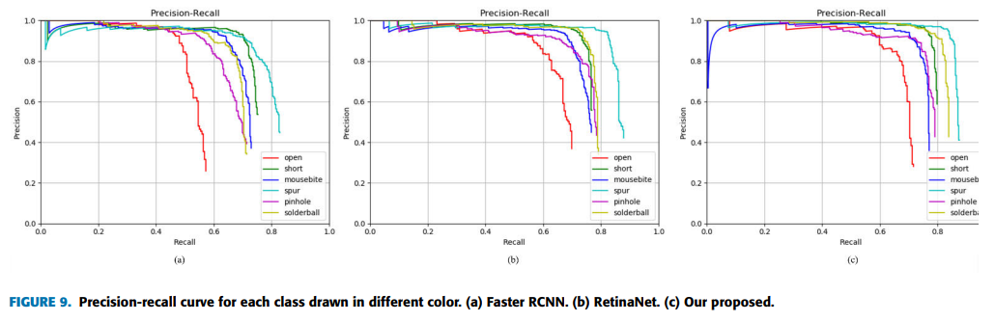
Experiments
Notes:
Precision：預測為目標物且實際上也確實為目標物的比例，可以得知當模型預測為目標物時，這個結果是不是準確的。
Recall：實際為目標物也確實被預測為目標物的比例，可以得知模型找出目標物的能力。PR Cruve透過模型預測出來的機率值，與不同的「閾值」，即可產生出不同的 Precision 與 Recall 的組合，把這些組合繪製成二維平面圖，即可繪製出一條由右下至左上的曲線，面積越大代表不論閾值設定為何，Recall 與 Precision 的平均效果會越好，模型效果也就會越好。
https://medium.com/lifes-a-struggle/mean-average-precision-map-%E8%A9%95%E4%BC%B0%E7%89%A9%E9%AB%94%E5%81%B5%E6%B8%AC%E6%A8%A1%E5%9E%8B%E5%A5%BD%E5%A3%9E%E7%9A%84%E6%8C%87%E6%A8%99-70a2d2872eb0
Precision 有另一個名字稱作 Positive predictive value (PPV)。
Recall 也有另一個名字稱作 Sensitivity。

Slide 17
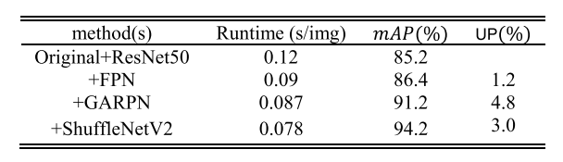
Experiments
Designe 4 experiments:
The original Faster-Rcnn based on ResNet50 as the backbone.
The addition of FPN on Faster-Rcnn+ ResNet50.
Added GARPN based on previous design.
The addition of ShuffleNetV2

Slide 18
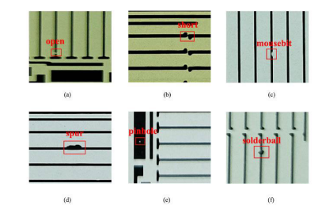
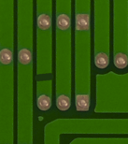
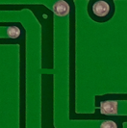
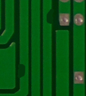
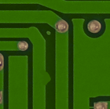
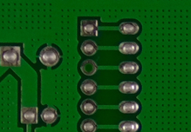
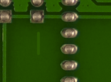
Experiments
To verify the robustness of the method, we apply this method to an open PCB defect database.
open circuit
short course
mouse bite
Spur
Missing hole
Spurious copper
open
short
mouse bite
Spur
missing hole
spurious copper
Notes:
四個相同的缺陷分類，每種缺陷取400張

Slide 19
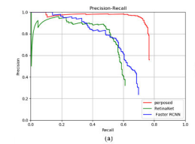
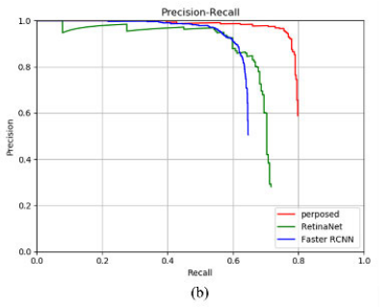
Experiments
Add picture to the
training and test dataset.
Even the same type of defects will show different characteristics due to different materials and processes in PCB production.
Notes:
A total of 650 images were collected and resize to 600 × 600. The collected pictures are added to the training and test data sets
這是因為即使是相同類型的缺陷，由於 PCB 生產中材料和工藝的不同，也會表現出不同的特徵。

Slide 20
Conclusion
In this paper, a PCB automated inspection method based on a convolutional neural network is proposed.
In our method, no external mechanical fixtures needed and strict template alignment operations, which reduced testing cost.
Collect more defect samples to join the training set and fine-tune the network to adapt to defects detection of more types.
Notes:
本文提出了一種基於卷積神經網絡的PCB自動化檢測方法。
在我們的方法中，不需要外部機械夾具和嚴格的模闆對齊操作，從而降低了測試成本。
未來，我們將收集更多的缺陷樣本加入訓練集，並對網絡進行微調以適應更多類型的缺陷檢測。

Slide 21
Thanks for Your Listening

